Slide 1





Khởi động

Slide 2







Slide 3
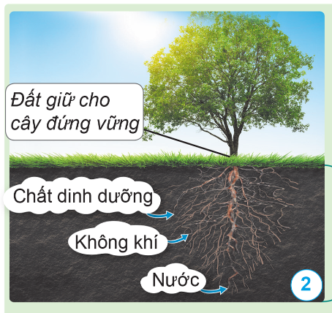




Học tiếp
Notes:
GIÁO VIÊN BẤM CHUỘT VÀO CÁC MẢNH GHÉP ĐỂ ĐƯỢC DẪN ĐẾN CÂU HỎI TƯƠNG ỨNG
SAU KHI MẢNH GHÉP ĐƯỢC LẬT MỞ, GV NHẤP CHUỘT MỘT LẦN -> NHẤP VÀO BIỂU TƯỢNG MŨI TÊN NHẤP NHÁY

Slide 4


1. Trong đất có những thành phần nào?
Trong đất có nước và không khí, chất khoáng, mùn,….

Slide 5
2. Thành phần nào có trong đất nhiều nhất?
Chất khoáng

Slide 6
3. Mùn được hình thành từ đâu?
Mùn được hình thành chủ yếu do xác động vật và thực vật phân huỷ với sự tham gia của sinh vật trong đất.

Slide 7
4. Kể tên một số loại đất mà em biết.
Đất cát, đất thịt, đất sét,...

Slide 8










Slide 9
Khám phá

Slide 10


2. Vai trò của đất đối với cây trồng

Slide 11

Chất khoáng, mùn cung cấp dinh dưỡng cho cây trồng, giúp cây trồng sống và phát triển.

Slide 12

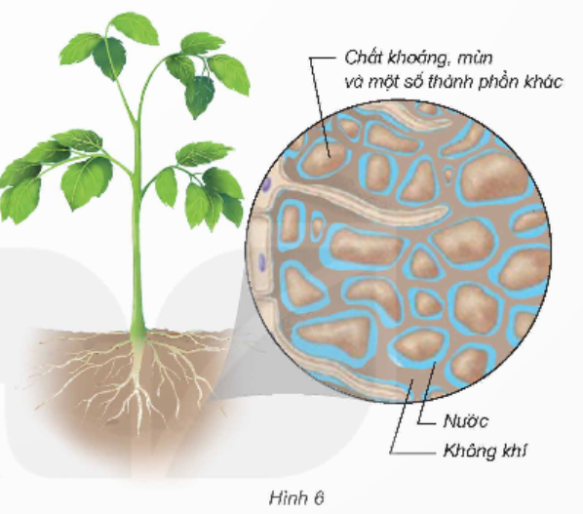
Quan sát hình 6 và cho biết:
- Rễ cây lấy những gì từ đất?
- Vì sao cây có thể đứng vững, không bị đổ?

Slide 13

Rễ cây lấy nước, chất khoáng, không khí,… từ đất.
Cây có thể đứng vững, không bị đổ nhờ bộ rễ cây phát triển cắm rễ sâu trong lòng đất.

Slide 14
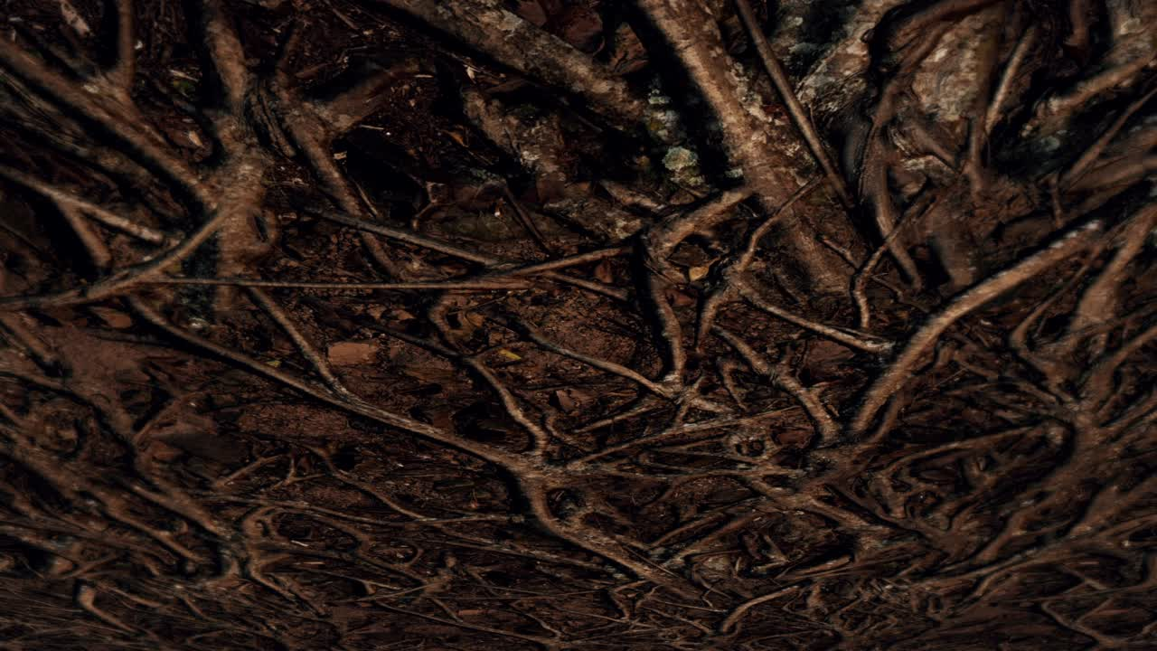

Slide 15

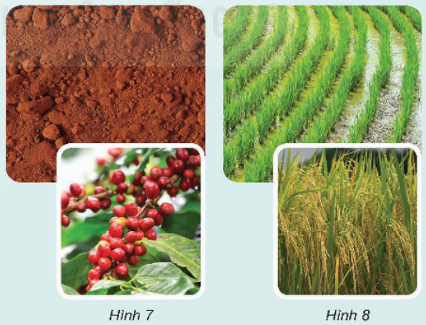
Mỗi vùng miền ở Việt Nam có các loại đất khác nhau, phù hợp với từng loại cây trồng. Đất bazan ở Tây Nguyên (hình 7) có thể trồng các loại cây công nghiệp như cao su, cà phê, hồ tiêu,... Đất phù sa phổ biến ở vùng đồng bằng (hình 8), nơi có các con sông lớn chảy qua như sông Hồng, sông Đáy, sông Cửu Long,... có thể trồng cây nông nghiệp như lúa, ngô, khoai,...

Slide 16
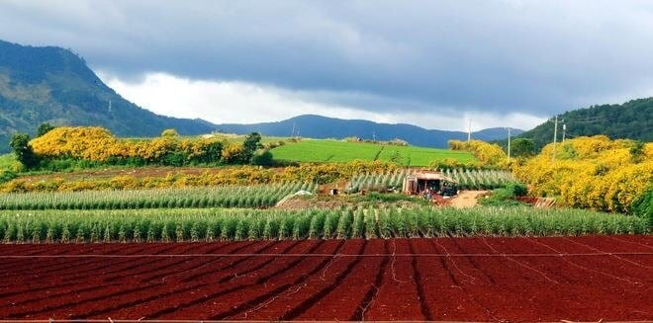
Đất đỏ bazan

Slide 17
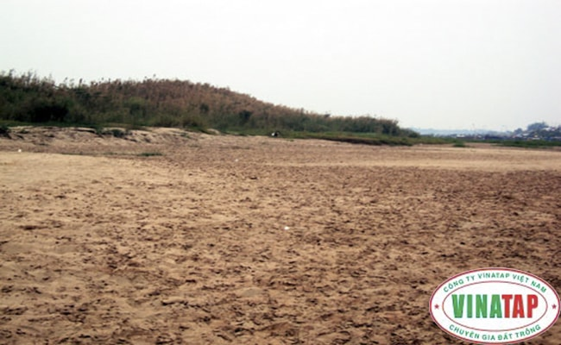
Đất phù sa

Slide 18


Slide 19

1. Trình bày vai trò của đất đối với cây trồng.

Slide 20
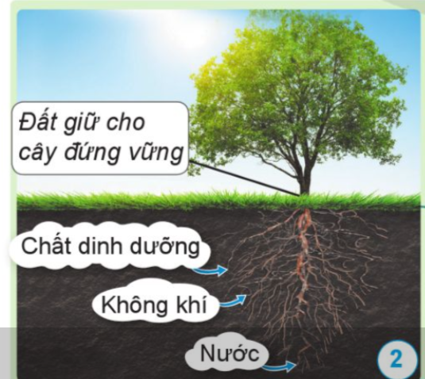
Vai trò của đất đối với cây trồng: cung cấp nước, không khí, chất dinh dưỡng, cho cây và giữ cho cây đứng vững.

Slide 21
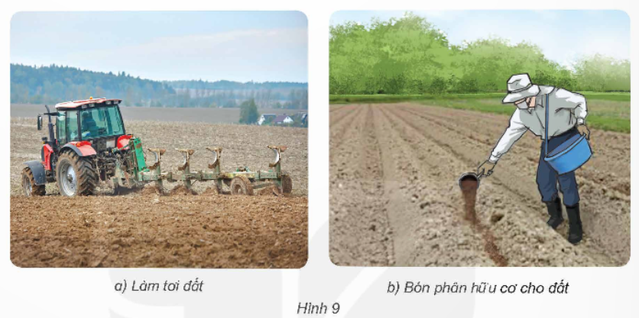
Quan sát Hình 9 và cho biết:
- Hoạt động đang diễn ra trong mỗi hình làm thay đổi thành phần nào của đất?
- Tác dụng của từng hoạt động đối với đất.

Slide 22
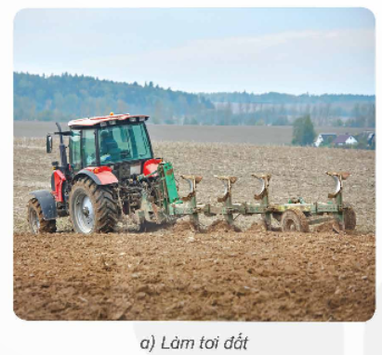
Hoạt động hình 9a: làm thay đổi thành phần không khí trong đất.
Tác dụng: giúp đất tơi xốp hơn và tăng không khí trong đất.

Slide 23
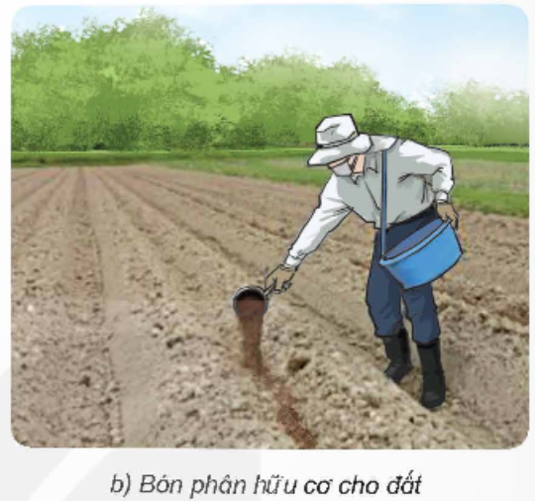
Hoạt động hình 9b: làm thay đổi chất dinh dưỡng làm tăng chất khoáng và mùn cho đất.
Tác dụng: giúp cây trồng có thể sống và phát triển.

Slide 24
3. Kể những hoạt động làm tăng vai trò của đất đối với cây trồng mà em biết.

Slide 25
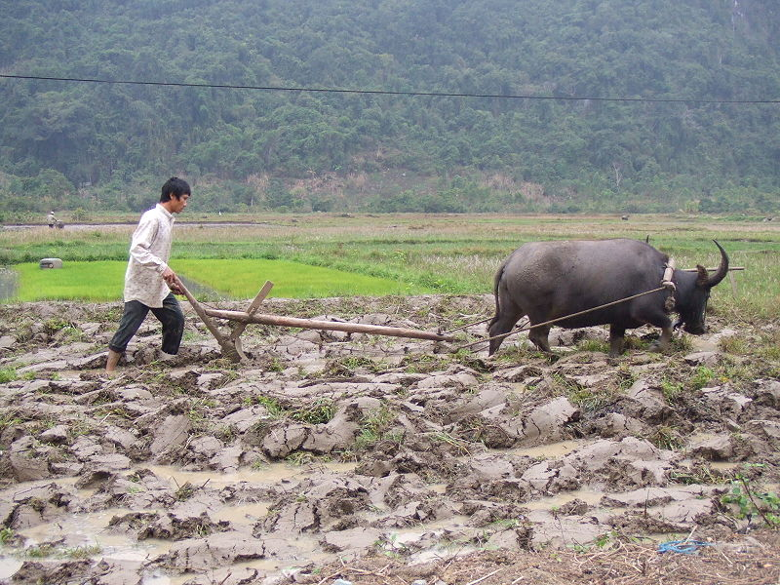
Cày bừa

Slide 26
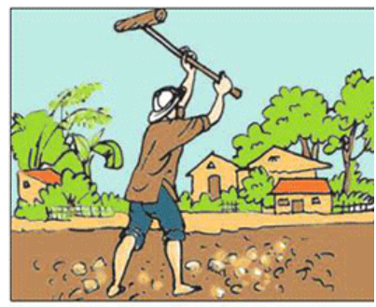
Đập đất

Slide 27
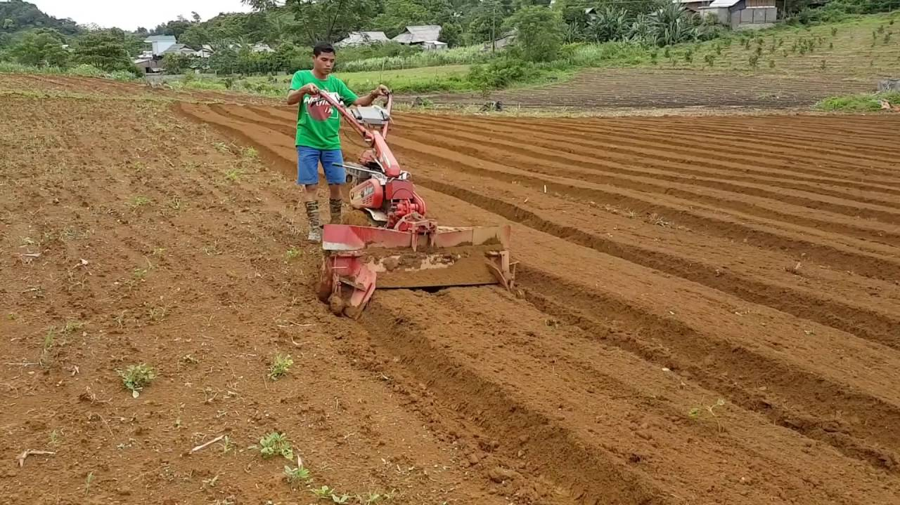
Lên luống

Slide 28
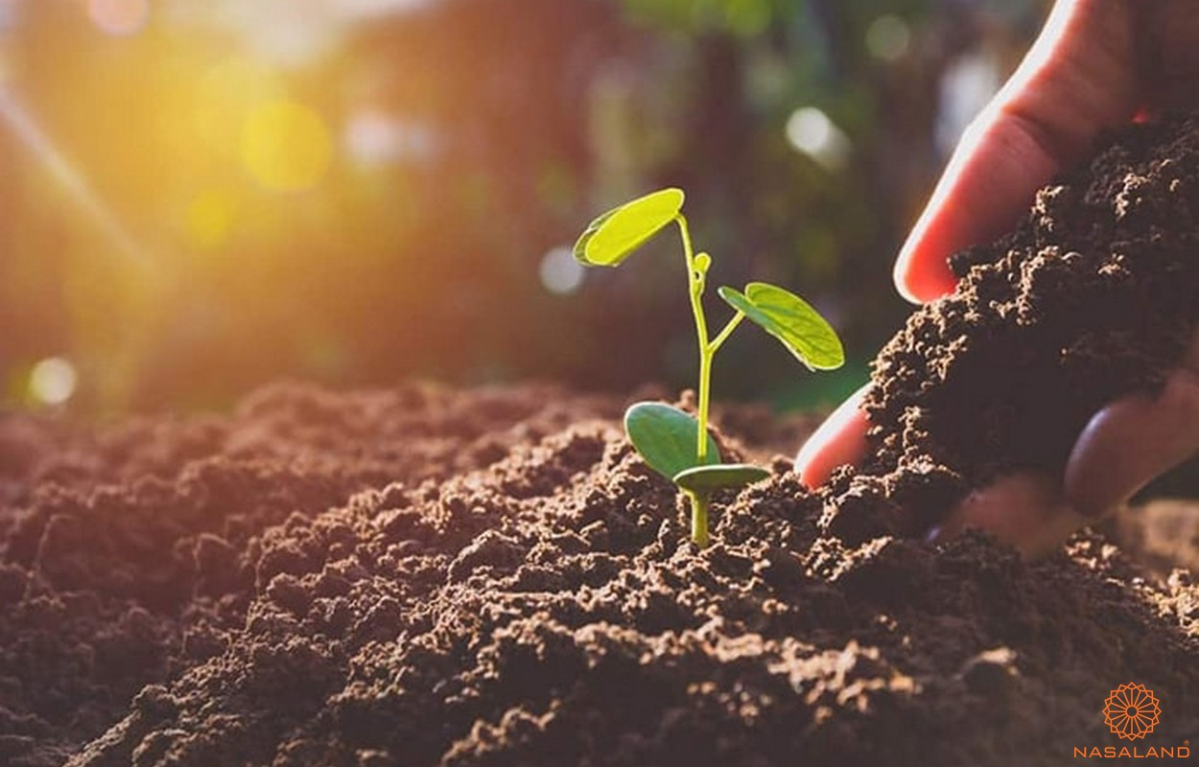
Vun đất vào gốc

Slide 29
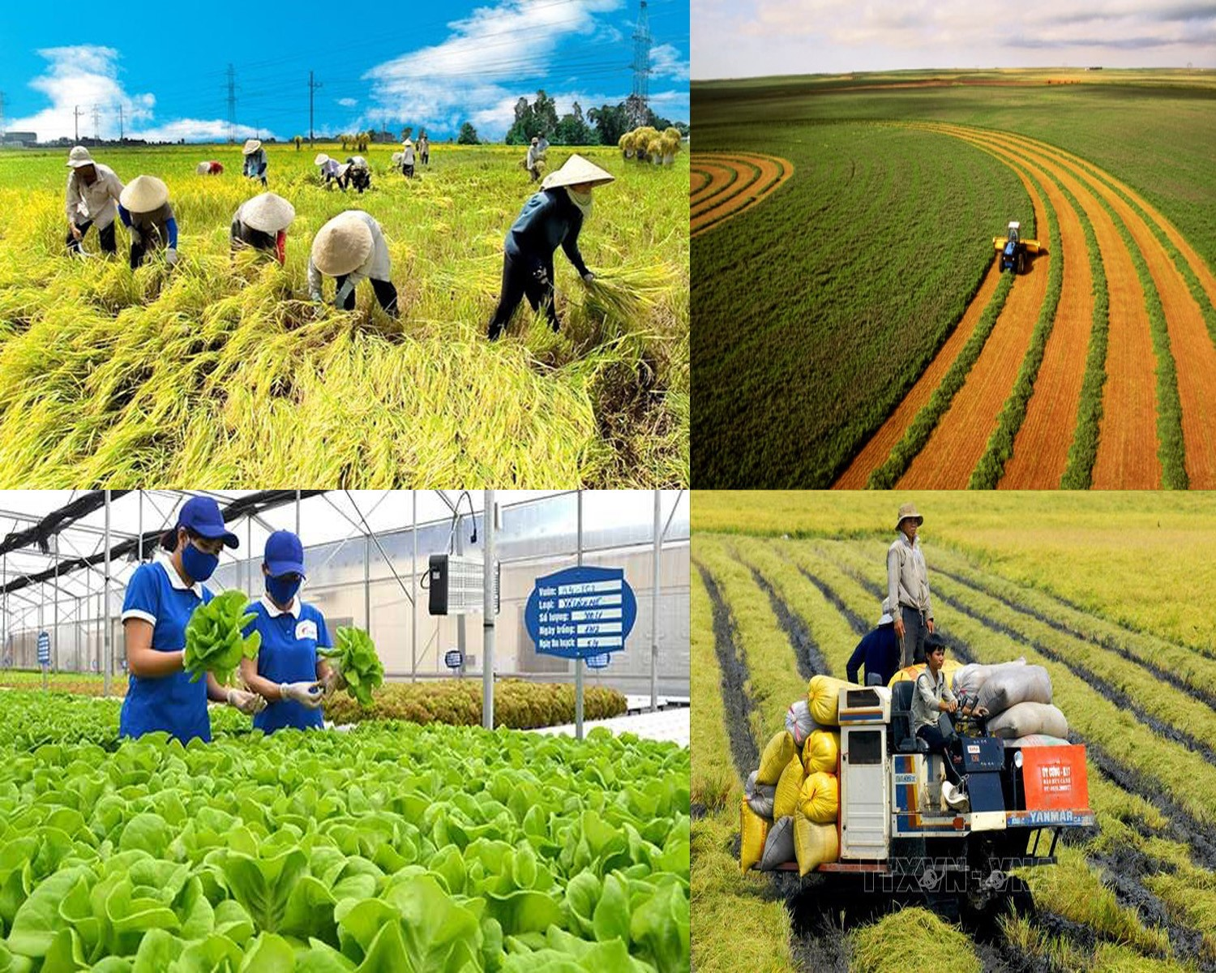
Nông nghiệp thông minh và bền vững ứng dụng công nghệ cao để tưới nước, bón phân tự động theo nhu cầu của cây trồng nhằm bảo vệ môi trường, đảm bảo sức khoẻ cộng đồng và gìn giữ tài nguyên cho thế hệ tương lai.

Slide 30
Đất
Thành phần
Vai trò
Chất khoáng, mùn, nước, không khí,...
Đất giữ cho cây đứng vững, cung cấp dinh dưỡng (chất khoáng, mùn), không khí, nước đảm bảo cho cây sống và phát triển.

Slide 31
Về nhà:
Thực hiện xới đất và vun đất vào gốc cho cây trồng trong gia đình (nếu có thể);
Tìm hiểu thông tin cho bài 2: Ô nhiễm, xói mòn đất và bảo vệ môi trường đất.

Slide 32


